Slide 1
TEST UNITARIO
JEST
BERRO - ORONA - SACCHI

Slide 2
Test unitario ¿Qué es?
Es una técnica de prueba de software que se utiliza para verificar el funcionamiento correcto de unidades individuales de código fuente.

Slide 3
Sirve para asegurar que cada unidad funcione correcta y eficientemente por separado.

Slide 4
Las pruebas deben ser…
Automatizables
Completas
Rápidas
Repetibles o Reutilizables
Independientes
Profesionales

Slide 5
Beneficios
Detectar errores tempranos.
Facilitar el mantenimiento del código.
Aumentar la confianza en la calidad del software.
Mejorar la documentación del código.
Facilitar la colaboración en equipos de desarrollo.

Slide 6
JEST
01
JavaScript Testing Framework

Slide 7
¿Qué es?
Popular framework de prueba para JavaScript desarrollado por Facebook.
Se focaliza en simplicidad.
Se utiliza principalmente para escribir test unitarios en aplicaciones basadas en JavaScript, incluyendo aplicaciones web y aplicaciones móviles.

Slide 8
Caracteristicas
Sintaxis sencilla y legible.
Ejecución rápida.
Detección automática de cambios.
Integración con tecnologías populares.

Slide 9

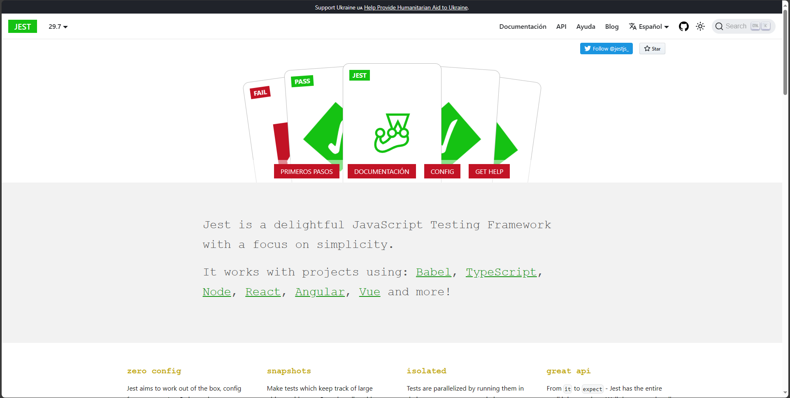
PAGINA JEST:
Jest · 🃏 Delightful JavaScript Testing (jestjs.io)

Slide 10
¡MUCHAS GRACIAS!
BERRO - ORONA - SACCHI

